Slide 1

Запоминай !
Форма прошедшего времени глагола показывает, что действие происходит или произошло до момента речи (до того, как о нем заговорили)

Slide 2


Запоминай !
Приметой прошедшего времени глагола является суффикс –Л– который так и называют суффикс прошедшего времени глагола.
Таял, бегал, спал, читал

Slide 3
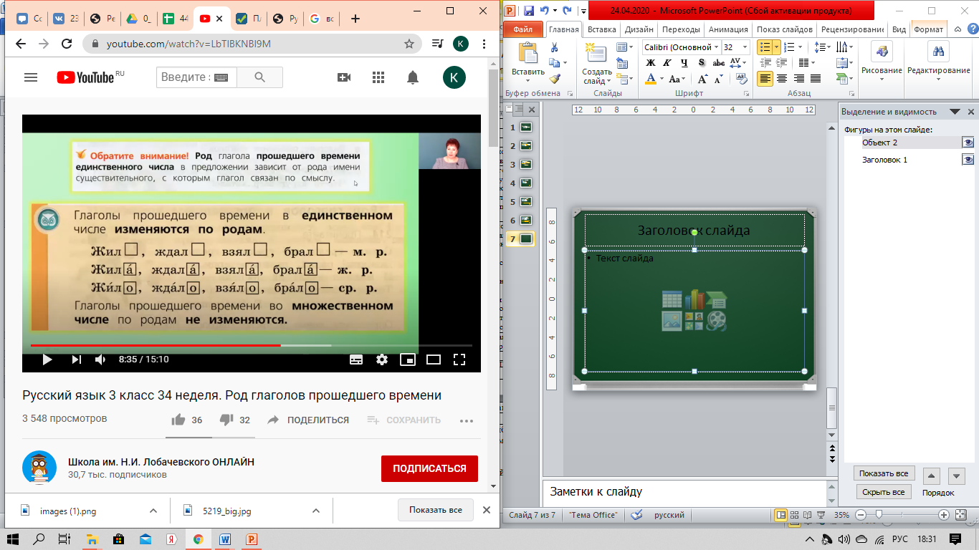

Slide 4
